Slide 1
EXPERIMENT
준비물 확인하기
실험 학습지 1쪽 맨 위 '준비물 확인하기'와 '활동 길잡이'입니다.
용수철
30 g 무게 추
4개 이상
스탠드
자
활동 길잡이
주의! 용수철은 한계 이상 늘어나면 다시 줄어들지 않으므로 용수철을 무리하게 잡아당기거나 너무 무거운 물체를 매달지 않는다.
5단원 · 힘의 작용 / 5-1 여러 가지 힘 · 탄성력
●○○○○○○○○○○○○○○○○○○○
1 / 20

Slide 2
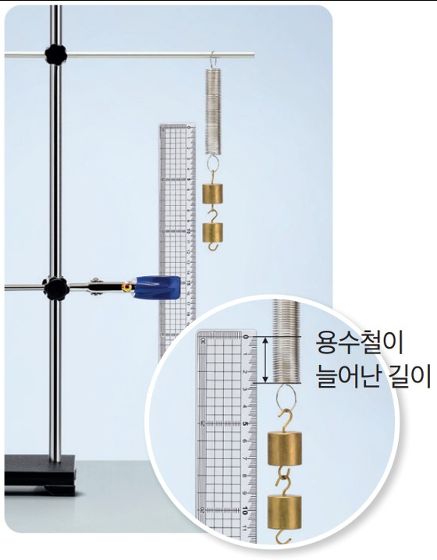
EXPERIMENT
실험 과정
실험 학습지 1쪽 [실험 과정] 1~3번을 순서대로 진행합니다.
자의 눈금 '0' 맞추기
스탠드에 용수철과 자를 설치하고, 용수철 끝 부분에 자의 눈금 '0'을 맞춘다.
1
추를 1개씩 더 걸며 측정하기
용수철에 30 g인 추를 1개씩 더 걸 때마다 용수철이 늘어난 길이를 측정하여 표에 기록한다.
2
힘의 크기 계산해 기록하기
측정한 힘의 크기를 계산해서 표에 기록한다. 소수점 첫째 자리까지 쓴다.
3
5단원 · 힘의 작용 / 5-1 여러 가지 힘 · 탄성력
●●○○○○○○○○○○○○○○○○○○
2 / 20

Slide 3
EXPERIMENT
표에 기록하기
실험 학습지 1쪽 아래쪽 표에 측정한 값을 적습니다.
추의 개수(개) | 0 | 1 | 2 | 3 | 4 | 5
용수철의 처음 길이(cm)
용수철의 나중 길이(cm)
용수철이 늘어난 길이(cm)
힘의 크기(N)
도움말 ｜ 용수철이 늘어난 길이 = (나중 길이) − (처음 길이)
힘의 크기 ｜ 추의 총 질량(kg) × 9.8
예) 추 2개 = 60 g = 0.06 kg → 0.06 × 9.8 = 0.588 → 0.6 N
5단원 · 힘의 작용 / 5-1 여러 가지 힘 · 탄성력
●●●○○○○○○○○○○○○○○○○○
3 / 20

Slide 4
EXPERIMENT
표 예시 답안
실험 학습지의 표를 확인합니다. 예시이므로 우리 모둠 값은 다를 수 있습니다.
추의 개수(개) | 0 | 1 | 2 | 3 | 4 | 5
용수철의 처음 길이(cm) | 10.0 | 10.0 | 10.0 | 10.0 | 10.0 | 10.0
용수철의 나중 길이(cm) | 10.0 | 11.5 | 13.2 | 14.8 | 16.5 | 18.0
용수철이 늘어난 길이(cm) | 0.0 | 1.5 | 3.2 | 4.8 | 6.5 | 8.0
힘의 크기(N) | 0.0 | 0.3 | 0.6 | 0.9 | 1.2 | 1.5
추 1개일 때 ｜ 늘어난 길이 = 11.5 − 10.0 = 1.5 cm
힘의 크기 = 30 g = 0.03 kg → 0.03 × 9.8 = 0.294 → 0.3 N
추가 1개씩 늘 때마다 0.3 N씩 커진다 → 0.3 · 0.6 · 0.9 · 1.2 · 1.5 N
5단원 · 힘의 작용 / 5-1 여러 가지 힘 · 탄성력
●●●●○○○○○○○○○○○○○○○○
4 / 20

Slide 5
EXPERIMENT
y축 눈금 정하기
실험 학습지 2쪽 [실험 결과] 1번 · 세로축 숫자를 먼저 정합니다.
× 측정값을 눈금에 그대로 쓰기
6.5
8
4.8
6
3.2
4
1.5
2
0
0
0
1
2
3
4
5
0
1
2
3
4
5
칸 크기가 같으면 숫자도 같은 간격으로 커져야 합니다.
측정값을 그대로 쓰면 간격이 제각각이 되고, 8.0 cm는 쓸 자리도 없습니다.
한 칸 값 정하기 ｜ 가장 큰 값 8.0 ÷ 세로 4칸 = 2 → 한 칸 2 cm (0 · 2 · 4 · 6 · 8)
5단원 · 힘의 작용 / 5-1 여러 가지 힘 · 탄성력
●●●●●○○○○○○○○○○○○○○○
5 / 20

Slide 6
EXPERIMENT
그래프 1 그리기
실험 학습지 2쪽 [실험 결과] 1번 · 추의 개수와 늘어난 길이
표에서 한 쌍을 고른다. 추 1개 → 1.5 cm
늘어난 길이(cm)
1
8
6
x축 1과 y축 1.5가 만나는 자리에 점을 찍는다. 칸 사이에 찍어도 된다.
4
2
2
점 6개를 다 찍고, 자로 점들 가운데를 지나는 곧은 직선을 하나 긋는다.
0
3
0
1
2
3
4
5
추의 개수(개)
5단원 · 힘의 작용 / 5-1 여러 가지 힘 · 탄성력
●●●●●●○○○○○○○○○○○○○○
6 / 20

Slide 7
EXPERIMENT
그래프 2 그리기
실험 학습지 2쪽 [실험 결과] 2번 · 늘어난 길이와 힘의 크기
가로축 ｜ 늘어난 길이, 한 칸 = 2 cm 씩
힘의 크기(N)
1
2.0
1.5
세로축 ｜ 힘의 크기, 한 칸 = 0.5 N 씩
1.0
2
0.5
표의 한 쌍씩 점을 찍는다. 1.5 cm와 0.3 N이 만나는 자리부터 시작한다.
0
3
0
2
4
6
8
10
늘어난 길이(cm)
5단원 · 힘의 작용 / 5-1 여러 가지 힘 · 탄성력
●●●●●●●○○○○○○○○○○○○○
7 / 20

Slide 8
V. 힘의 작용 · 5-1 여러 가지 힘
탄성력
변형된 물체가 원래 모양으로 되돌아가려는 힘을 크기와 방향으로 설명해 봅시다.
교과서 154~157쪽
4~5 / 15차시
5단원 · 힘의 작용 / 5-1 여러 가지 힘 · 탄성력
●●●●●●●●○○○○○○○○○○○○
8 / 20

Slide 9
THINK
볼펜 속에는 왜 용수철이 들어 있을까?
볼펜 끝을 누르면 심이 나왔다가, 다시 누르면 심이 몸통 안으로 들어간다.
길이가 줄어든 용수철은 원래 모양으로 다시 늘어나려는 힘을 갖고 있다.
이 힘의 정체는 무엇이고, 크기와 방향은 어떻게 정해질까?
방금 한 실험을 떠올려 보자.
용수철에 추를 매달았을 때, 추가 아래로 떨어지지 않고 멈춰 있던 이유는 무엇일까?
5단원 · 힘의 작용 / 5-1 여러 가지 힘 · 탄성력
●●●●●●●●●○○○○○○○○○○○
9 / 20

Slide 10
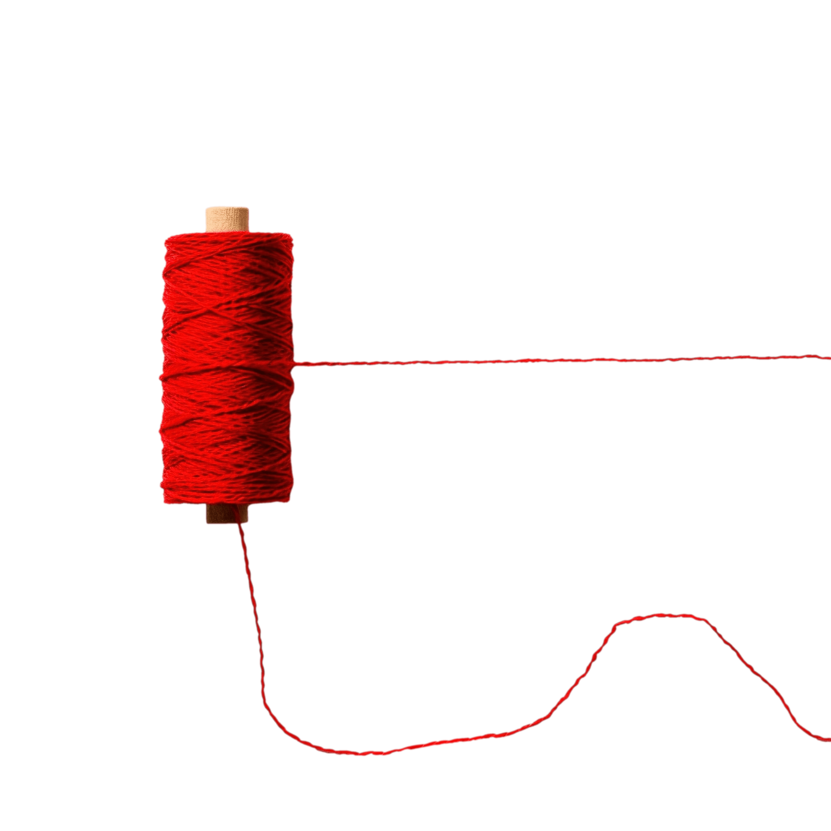
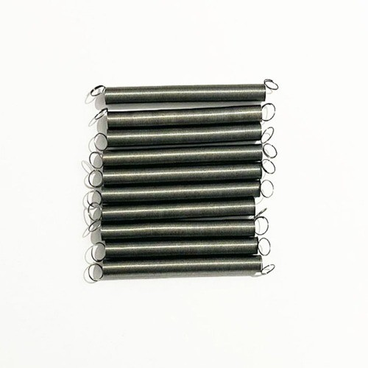

Slide 11
ACTIVITY 1
용수철을 직접 느껴 보기
실험에 쓴 용수철을 손으로 살짝 당겼다가 놓아 봅니다.
Q1. 용수철을 천천히 잡아당길 때 손에 어떤 느낌이 드는가?
예시 답안 ｜ 용수철이 손을 당기는 힘이 느껴진다.
Q2. 더 세게 잡아당기면 손에 작용하는 힘의 크기는 어떻게 달라지는가?
예시 답안 ｜ 더 많이 늘일수록 손을 당기는 힘도 커진다.
Q3. 용수철이 손을 당기는 방향을 화살표로 표시해 보자.
학습지의 빈 그림에 화살표를 그려 본다.
5단원 · 힘의 작용 / 5-1 여러 가지 힘 · 탄성력
●●●●●●●●●●○○○○○○○○○○
10 / 20

Slide 12
CONCEPT
탄성과 탄성력
직접 느낀 힘에 이름을 붙여 봅시다.
탄성
변형된 물체가 원래 모양으로 되돌아가려는 성질
탄성체
용수철, 고무줄처럼 탄성을 가지는 물체
탄성력
변형된 물체가 원래 모양으로 되돌아가려는 힘
5단원 · 힘의 작용 / 5-1 여러 가지 힘 · 탄성력
●●●●●●●●●●●○○○○○○○○○
11 / 20

Slide 13
CONCEPT
탄성력의 방향
탄성체가 원래 모양으로 되돌아가려는 방향으로 작용합니다.
용수철을 당길 때
용수철을 누를 때
누르는 힘
당기는 힘
탄성력
탄성력
핵심 ｜ 탄성력의 크기는 내가 가한 힘의 크기와 같고, 방향은 그 힘과 반대이다.
탄성체가 변형된 정도가 클수록 탄성력의 크기도 커진다.
5단원 · 힘의 작용 / 5-1 여러 가지 힘 · 탄성력
●●●●●●●●●●●●○○○○○○○○
12 / 20

Slide 14
ACTIVITY 2
파일: 514_방향확인_시뮬레이션.html
당기기·누르기 방향 확인
시뮬레이션으로 두 경우의 화살표 방향을 확인합니다.
슬라이더를 움직여 용수철을 당겨 보고, 화살표의 방향과 색을 관찰한다.
1
이번에는 반대로 눌러 보고, 화살표의 방향이 어떻게 바뀌는지 관찰한다.
2
학습지 표에 당길 때와 누를 때의 탄성력 방향을 각각 적는다.
3
5단원 · 힘의 작용 / 5-1 여러 가지 힘 · 탄성력
●●●●●●●●●●●●●○○○○○○○
13 / 20

Slide 15
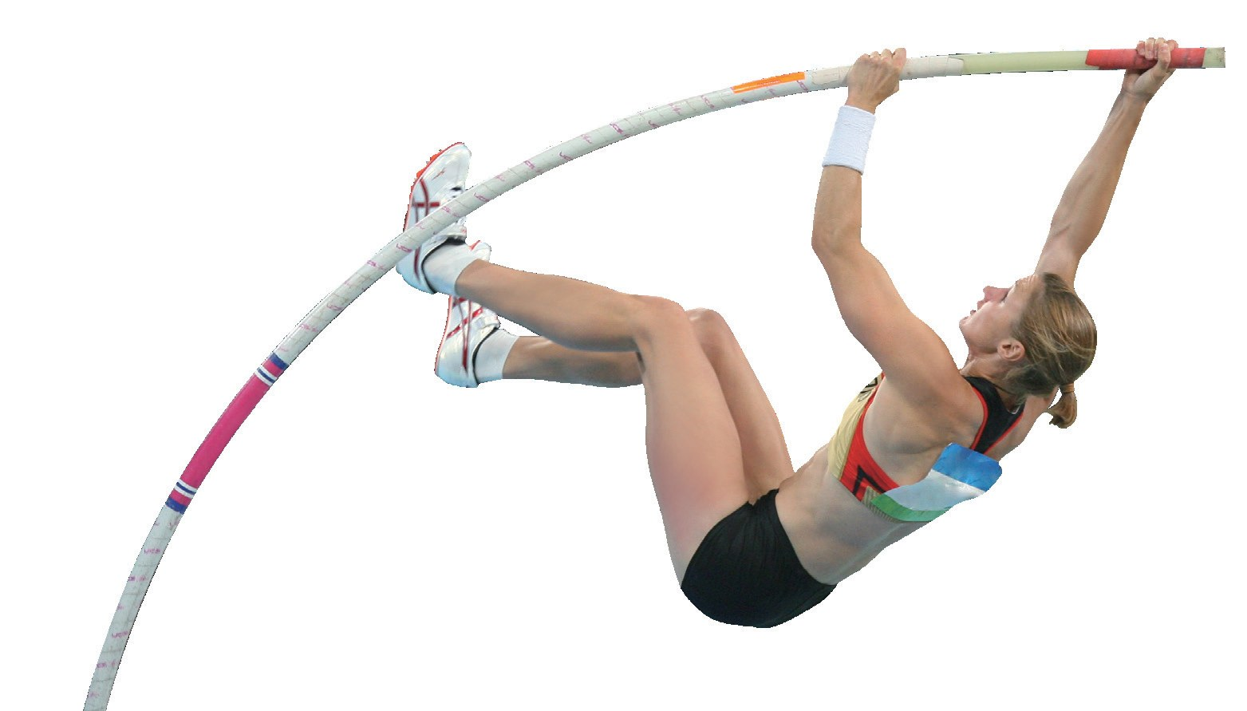
REAL LIFE
탄성력을 이용하는 예
우리 주변 곳곳에서 탄성력이 쓰이고 있습니다.
운동 ｜ 장대높이뛰기 장대, 번지 점프 줄, 양궁의 활, 자전거 안장, 뜀틀 도약대
문구·의료 ｜ 집게, 스테이플러, 볼펜, 클립, 악력계, 압박 붕대
놀이기구·악기 ｜ 트램펄린, 범퍼카, 현악기(줄), 타악기(가죽), 컴퓨터 자판
장대높이뛰기의 장대
5단원 · 힘의 작용 / 5-1 여러 가지 힘 · 탄성력
●●●●●●●●●●●●●●○○○○○○
14 / 20

Slide 16
CONCEPT
탄성력의 크기
용수철이 늘어난 길이에 비례합니다.
용수철이 일정하게 늘어나면 탄성력의 크기도 일정하게 커진다.
즉, 탄성력의 크기는 용수철이 늘어난 길이에 비례한다.
우리가 그린 그래프 ｜ 점들이 원점을 지나는 직선 위에 놓인 것이 바로 이 비례 관계이다.
이 성질을 이용하면 용수철로 힘의 크기를 측정할 수 있다.
5단원 · 힘의 작용 / 5-1 여러 가지 힘 · 탄성력
●●●●●●●●●●●●●●●○○○○○
15 / 20

Slide 17
CHECK
스스로 확인하기
오늘 배운 내용을 문제로 확인해 봅시다.
물체가 변형되었을 때 원래의 모양으로 되돌아가려는 힘을 무엇이라 하는가?
답 ｜ 탄성력
1
용수철을 잡아당길 때, 용수철이 손에 작용하는 탄성력의 방향은?
답 ｜ 당기는 힘과 반대 방향
2
용수철에 추를 매달았을 때, 추를 위로 당기는 힘은 무슨 힘인가?
답 ｜ 탄성력
3
용수철이 늘어난 길이와 탄성력 사이에는 어떤 관계가 있는가?
답 ｜ 탄성력의 크기는 늘어난 길이에 비례한다.
4
5단원 · 힘의 작용 / 5-1 여러 가지 힘 · 탄성력
●●●●●●●●●●●●●●●●○○○○
16 / 20

Slide 18
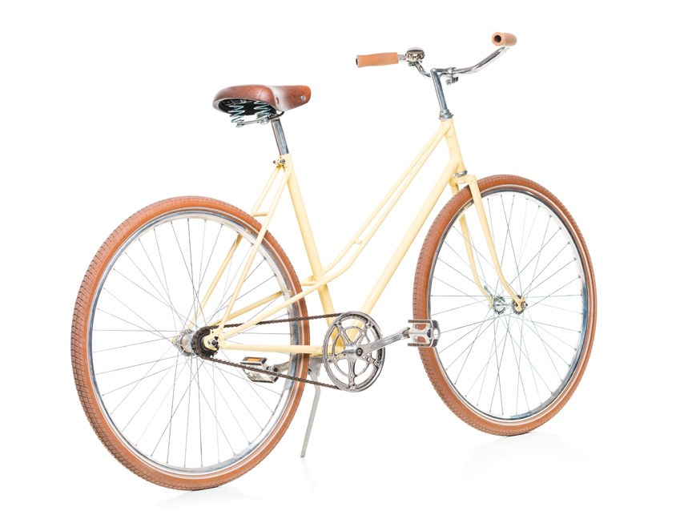
VALUE
자전거 속 탄성력 찾기
과학의 유용성 ｜ 탄성력이 없다면 어떤 불편이 생길까?
우리 주변 자전거에서 탄성력을 이용한 장치를 찾아보고, 이 장치가 없다면 어떤 점이 불편할지 생각해 보자.
생각 실마리 ｜ 안장 아래의 용수철, 바퀴의 고무, 제동 장치(브레이크 레버) 부속품 등을 살펴보자.
5단원 · 힘의 작용 / 5-1 여러 가지 힘 · 탄성력
●●●●●●●●●●●●●●●●●○○○
17 / 20

Slide 19
SUMMARY
오늘 배운 내용
탄성력의 정의부터 측정 원리까지 정리해 봅시다.
탄성력은 변형된 물체가 원래 모양으로 되돌아가려는 힘이다.
1
탄성력의 크기는 탄성체가 변형된 정도가 클수록 크다.
2
탄성력의 방향은 탄성체가 원래 모양으로 되돌아가려는 방향(가한 힘과 반대)이다.
3
탄성력의 크기는 용수철이 늘어난 길이에 비례한다.
4
5단원 · 힘의 작용 / 5-1 여러 가지 힘 · 탄성력
●●●●●●●●●●●●●●●●●●○○
18 / 20

Slide 20
ASSESSMENT
평가 안내
오늘 활동이 곧 평가입니다.
탄성력의 특징을 크기와 방향으로 설명할 수 있는가? / 늘어난 길이와 탄성력의 관계를 설명할 수 있는가?
지식·이해
탄성력의 방향을 화살표로 표시할 수 있는가? / 측정값을 표와 그래프로 나타내고 분석하였는가?
과정·기능
우리 주변에서 탄성력을 이용한 예를 찾아보고, 과학의 유용성을 인식하였는가?
가치·태도
5단원 · 힘의 작용 / 5-1 여러 가지 힘 · 탄성력
●●●●●●●●●●●●●●●●●●●○
19 / 20

Slide 21
NEXT
다음 시간에는
지금까지 배운 여러 가지 힘을 정리해 봅니다.
이번 소단원에서 힘의 정의, 합력, 중력, 탄성력을 배웠습니다.
다음 시간에는 마찰력을 배우고, 배운 힘들을 함께 정리합니다.
5단원 · 힘의 작용 / 5-1 여러 가지 힘 · 탄성력
●●●●●●●●●●●●●●●●●●●●
20 / 20

